Slide 1
Internet of Things: Sensor Kompas
Sritrusta Sukaridhoto

Slide 2
Tujuan
Mahasiswa mampu membaca data kompas dengan menggunakan perangkat Single Boar Micro Computer (Arduino)
Mahasiswa mampu membaca data kompas dengan menggunakan perangkat Single Board Computer (Raspberry PI)
Mahasiswa mampu membuat perangkat IoT

Slide 3
Spesifikasi Raspberry PI
Perangkat Raspberry Pi 2 dapat dilihat pada gambar sebelah. Spesifikasi teknis dari Raspberry Pi yaitu :
  Prosesor Quad Core ARM Cortex-A7 900MHz
  RAM 1GB
  40 pin extended GPIO
  4 port USB
  3.5mm jack audio dan Composite video
  Port HDMI
  Port interface kamera CSI untuk koneksi ke kamera
  Port interface display DSI untuk koneksi ke layar sentuh
  Slot Micro SD port untuk instalasi sistem operasi dan media penyimpanan
  Grafis dengan VideoCore IV 3D Graphics Core
  Sumber Power dengan Micro USB

Slide 5
Sistem Operasi pada Raspberry PI
Raspbian
Ubuntu Mate
Snappy Ubuntu Core
Windows 10 IoT Core
OSMC
OpenElec
Pinet
Risc OS

Slide 6
Installasi OS pada Raspberry PI
Persiapan
Komputer Personal, Komputer Personal dapat menggunakan Sistem Operasi WIndows (Win- dows 7 atau di atasnya), Sistem Operasi Linux (Ubuntu atau Debian, atau distro lainnya), Mac OS (Versi X atau di atasnya).
Single Board Computer dan aksesorisnya. Dalam buku ini digunakan Raspberry Pi 2 dengan kartu SD/MMC ka- pasitas 4 GB atau lebih class 10. Power Supply 5V 3A dengan konektor DC. Monitor dengan koneksi HDMI. Mouse dan Keyboard USB. Kabel HDMI.
Image Sistem Operasi. Sistem operasi yang didukung oleh perangkat Raspberry Pi 2 yang dapat didownload di laman https://www.raspberrypi.org/downloads/. Dalam buku ini Sistem Operasi yang digunakan adalah Sistem Operasi Raspbian. Untuk memudahkan melakukan burning ke SD Card dapat menggunakan software tambahan, yaitu Win32DiskImager untuk Sistem Operasi berbasis Windows yang dapat didownload di laman http://sourceforge.net/projects/win32diskimager/ atau ApplePi-Baker untuk Sistem Operasi berbasis Macintosh yang dapat di download di laman http://www.tweaking4all.com/hardware/raspberry-pi/macosx-apple- pi-baker/).
Koneksi Internet

Slide 7
Langkah-langkah installasi
Mempersiapkan image sistem operasi
Koneksikan SD Card ke Komputer Personal
Burn image sistem operasi ke SD Card Untuk Sistem Operasi Linux menggunakan command di Linux : sudo dd if =< imagef ile > of = /dev/sdb. Untuk sistem operasi WIndows dengan Win32 Disk Imager, sedangkan untuk OSX menggunakan Apple-Pi Baker:

Slide 8
Langkah-langkah installasi (2)
Persiapkan Raspberry Pi 3 dan pasang SD Card dari Komputer Personal ke Raspberry Pi 3
Nyalakan Raspberry Pi 3
Proses instalasi dimulai
Tunggu proses instalasi hingga selesai Jika proses instalan selesai tampilan Desktop Raspbian adalah seperti berikut

Slide 9
Pengembangan aplikasi dengan Python
Bahasa pemrograman python http://www.python.org
Dapat juga dengan mengetikkan kode pada sebuah file yang disimpan dalam ekstensi .py dan dieksekusi dengan mengetik python < spasi > namafile.py:

Slide 10
Membaca Input secara I2C dengan Raspiberry Pi
Langkah-langkah mengaktifkan I2C pada Raspberry pi
Mendapatkan I2C tools yakni dengan mendownload dengan perintah sebagai berikut pada kernel
    $ sudo apt-get install i2c-tools
Mengaktifkan komponen-komponen pendukung I2C dalam kernel menggunakan utilitas raspi-config
    $ sudo raspi-config
Dalam raspi-config, melangkah ke pilihan lebih lanjut dengan mengak- tifkan I2C. Hal ini akan membangun I2C pada Raspberry pi secara otomatis kemudian reboot Raspberry Pi
    $ sudo reboot
Menguji apakah I2C telah bekerja dengan perintah berikut:
    $ sudo i2cdetect -y 1 (atau sudo i2cdetect y 0 pada model Raspberry pi yang lama)

Slide 11
Membaca Input secara I2C dengan Raspiberry Pi (2)
Perintah ini akan menunjukkan perangkat mana yang telah dialamatkan pada bus I2C Jika langkah-langkah di atas tidak berhasil mengaktifkan I2C, maka dilakukan pengecekan apakah segalanya telah diatur dengan benar melalui langkah-langkah berikut:
  Mengedit file-file modul
    $ sudo nano/etc/modules
  Menambah baris-baris berikut pada bagian akhir jika tidak ada
    i2c-bcm2708
    i2c-dev
  Simpan file-file tersebut
  Mengedit file blacklist
    $ sudo nano /etc/modprobe.d/raspi-blacklist.conf
  Menghilangkan I2C dari blacklist dan menjadikannya berupa perintah komentar dengan menaruh simbol# di depan baris
    #blacklist i2c-bc,2708
    **Kernal lama 3.18 membutuhkan untuk mengaktifkan I2C dalam pohon perangkat**
    $ sudo nano /boot/config.tx
  Menambahkan baris-baris pada akhir file jika tidak ditemukan
    dtparam=i2c1=on (or dtparam=i2c0=on on older models)
    dtparam=i2c_arm=on

Slide 12
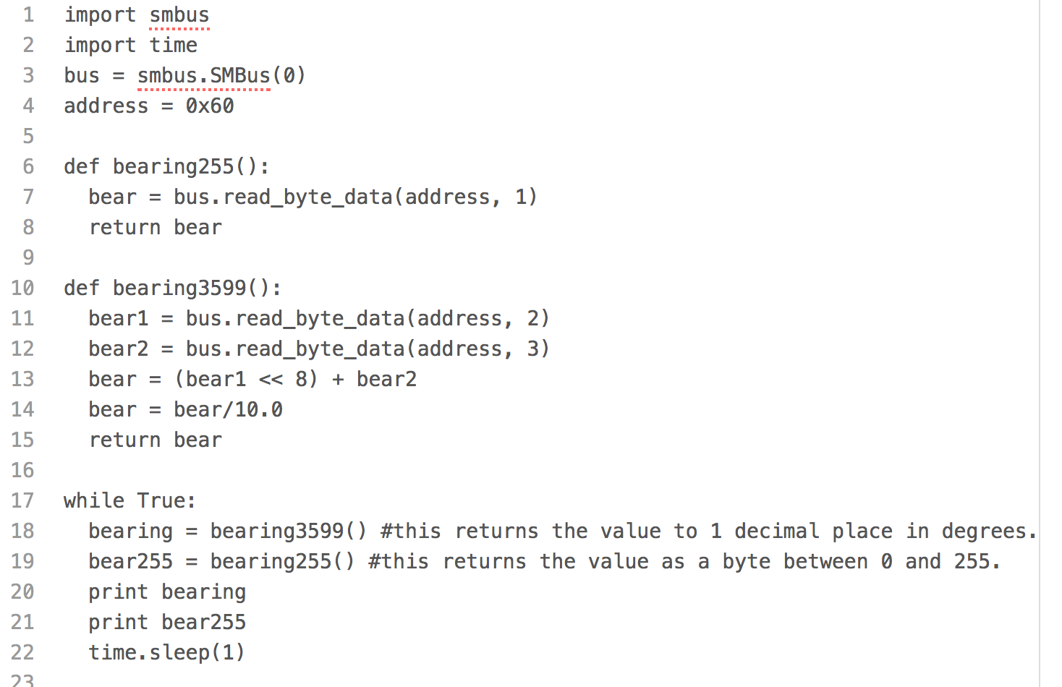
Membaca Input secara I2C dengan Raspiberry Pi (3) – Sensor Compas 03

Slide 13
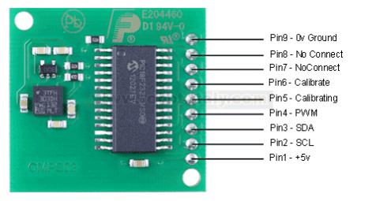
Sensor Magnet(Kompas)
Sensor magnet yang akan digunakan adalah berupa modul sensor CMPS03. Modul kompas ini telah dirancang khusus untuk digunakan dalam robot sebagai bantuan untuk sistem navigasi. Tujuannya adalah untuk menghasilkan nomor unik untuk mewakili arah robot. Modul kompas membutuhkan power supply 5V pada 15mA. Pada CMPS03, arah mata angin dibagi dalam bentuk derajat yaitu : Utara (0 derajat), Timur (90 derajat), Selatan (180 derajat) dan Barat (270 drajat).
Ada dua cara untuk mendapatkan data dari modul yaitu dengan sinyal PWM yang tersedia pada pin 4, atau dengan menggunakan antarmuka I2C pada pin 2,3. Alamat default I2C yang digunakan adalah 0x60. Pin 7 adalah pin masukan dengan memilih salah satu mode operasi yaitu 50Hz (rendah) atau 60Hz (tinggi). Pin 6 digunakan untuk mengkalibrasi kompas. Input (pin 6) sudah memiliki on-board pull-up resistor dan dapat dibiarkan tidak ter- hubung setelah kalibrasi. Pin 5 dan 8 dibiarkan tidak terhubung. Sebenarnya pin 8 adalah garis reset prosesor dan memiliki on-board pull-up resistor*.
Modul digital compass harus tetap dalam posisi horizontal terhadap permukaan bumi dengan sisi komponen berada dibagian atas. Jauhkan modul dari metal, terlebih lagi dari objek yang mengandung magnet.
Hardware sensor CMPS03
[*] https://www.robot-electronics.co.uk/htm/cmps3tech.htm

Slide 14
Persiapan
Modul Praktikum
Peralatan:
  PC
  Arduino
  Raspberry PI
  Sensor CMPS03
  Kabel USB
  Kabel
Perangkat Lunak
  Arduino IDE
  Python
Koneksi Internet

Slide 15
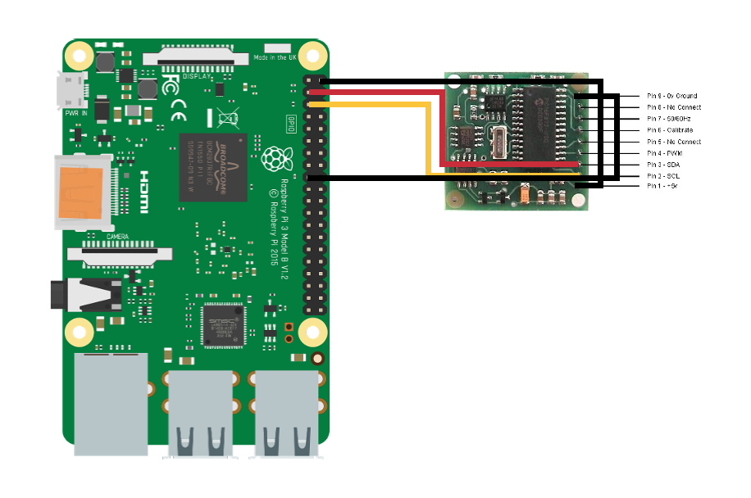
Prosedure – Raspberry PI
Login ke Raspberry dengan terminal
Rangkai perangkat seperti pada gambar
Deteksi perangkat dengan “i2cdetect –y 0” atau “i2cdetect –y 1”
Tentukan port dari hasil perintah diatas
Buat program seperti pada slide selanjutnya “i2capp.py”
Jalankan “# python i2capppy”
Buat laporan

Slide 16
Listing Program

